Slide 1


Slide 2
本章主要内容：
§6.1 I/O接口
§6.2 8255A的工作原理
§6.3 8255A的应用举例

Slide 3
§6.1 I/O接口
6.1.1 I/O接口的功能
6.1.2 I/O端口及其寻址方式
6.1.3 CPU与外设间的数据传送方式
6.1.4 PC机的I/O地址分配

Slide 4
6.1.1 I/O接口的功能
1. 采用I/O接口的必要性
计算机与外设间交换数据、状态和控制命令的的过程统称为通信(Communication)。
CPU与外设交换信息的过程，和它与存储器交换数据那样，也是在控制信号的作用下通过数据总线来完成的。
存储器芯片的存取速度与CPU的时钟频率在同一数量级，存储器本身又具有数据缓冲能力，所以CPU与存储器可以很方便地交换数据，但与外设交换数据的过程要复杂得多。

Slide 5
计算机与外设间的信息交换存在的问题
1) 速度不匹配
CPU速度比外设的速度高很多，且不同外设速度差异甚大。
2) 信号电平不匹配
CPU都用TTL电平, 而外设大多是复杂的机电设备, 往往不能为TTL电平所驱动, 有自己的电源系统和信号电平。
3) 信号格式不匹配
CPU传送的通常是8位、16位或32位并行数据，而外设使用的信息格式各不相同。有模拟量、数字量或开关量；有电流量、电压量；有些采用串行方式，有些用并行方式。
4) 时序不匹配
外设都有各自的定时和控制逻辑，与CPU的时序不一致。
因此，输入输出设备不能直接与CPU的系统总线相连，必须在CPU与外设之间设置专门的接口(Interface)电路来解决这些问题。

Slide 6
2.接口的功能
1) 设置数据缓冲解决速度不匹配问题
事先把要传送的数据准备好，在需要的时刻完成传送。经常使用锁存器和缓冲器，并配以适当的联络信号来实现这种功能。
2) 设置电平转换电路解决电平不一致问题
如计算机和外设间进行串行通信时，可采用MAX232和MAX233等芯片来实现电平转换，在第9章讨论。
3) 设置信息转换逻辑满足各自格式要求
将外设传送的模拟量，经A/D转换成数字量，送到计算机去处理。计算机送出的数字信号经D/A转换成模拟信号，驱动某些外设工作。

Slide 7
2. 接口的功能
4) 设置时序控制电路同步CPU和外设的工作
接口电路接收CPU送来的命令或控制信号、定时信号，实施对外设的控制与管理，外设的工作状态和应答信号也通过接口及时返回CPU，以握手联络(handshaking)信号来保证主机和外部I/O操作实现同步。
5) 提供地址译码电路
计算机中存在多个外设，每个外设需要与CPU交换几种信息，因此接口电路中常含若干端口，其I/O地址由接口电路中的地址译码电路提供。
6）提供I/O控制、读/写控制及中断控制等逻辑。

Slide 8
可见，I/O接口电路是外设与计算机之间传送信息的交接部件，它在两者间起协调作用，每个外设都要通过接口电路才能与主机相连。
随着VLSI技术的发展，出现了许多通用可编程接口芯片，可利用它们方便地构成接口电路。
本章先介绍接口的基本知识，接着介绍可编程并行接口芯片8255A。后面几章将重点讨论其它几种常用可编程I/O接口芯片的工作原理、编程方法以及这些芯片如何与CPU和外设相连等问题。

Slide 9
§6.1 I/O接口
6.1.1 I/O接口的功能
6.1.2 I/O端口及其寻址方式
6.1.3 CPU与外设间的数据传送方式
6.1.4 PC机的I/O地址分配

Slide 10
6.1.2 I/O端口及其寻址方式
1. I/O端口
CPU与外设通信时，主要传送数据信息、状态信息和控制信息。
在接口电路中，这些信息分别进入不同的寄存器，通常将这些寄存器和它们的控制逻辑统称为I/O端口(Port)，CPU可对端口中的信息直接进行读写。
在一般接口电路中都要设置以下几种端口：

Slide 11
1. I/O端口
1) 数据端口
数据端口(Data Port)或数据口，用来存放外设送往CPU的数据，或者CPU要输出到外设去的数据，长度一般为1~2字节。数据口主要起数据缓冲作用。
2) 状态端口
状态端口(Status Port)指示外设的当前状态。每个外设具有几个状态位，它们可由CPU读取，以测试或检查外设的状态，决定程序的流程。

Slide 12
1. I/O端口
状态口中常用的状态位：
准备就绪位(Ready)
如果是输入端口，该位为1表明端口的数据寄存器已准备好数据，等待CPU来读取；当数据被取走后，该位清0。
若是输出端口，该位为1表明端口中的输出数据寄存器已空，可以接收CPU的下个数据了；当新数据到达后，这位便清0。

Slide 13
1. I/O端口
忙碌位(Busy)
表明输出设备是否能接受数据。
若该位为1，表示外设正在进行I/O传送操作，暂时不允许CPU送新的数据过来。
本次数据传送完毕，该位清0，表示外设已处于空闲状态，又允许CPU将下一个数据送到输出口。
错误位(Error)
如果在数据传送过程中产生了某种错误，可将错误状态位置1，以便CPU进行相应的处理。
系统中可以设置若干错误状态位，表明不同性质的错误，如奇偶校验错、溢出错等。

Slide 14
1. I/O端口
3) 命令端口
命令端口(Command Port)也称为控制端口(Control Port)，用来存放CPU向接口发出的各种命令和控制字，控制接口或设备的动作。
常见的命令信息位有启动位、停止位、允许中断位等。
通常，CPU与外设交换的数据以字节为单位，因此一个外设的数据端口含有8位。
状态口和命令口可以只包含1位或几位信息，所以不同外设的状态口允许共用一个端口，命令口也可共用。D触发器和三态缓冲器常用来构成这两种端口。

Slide 15
2. I/O端口的寻址方法
1) 存储器映象寻址方式(Memory Mapped I/O)
把系统中每个I/O端口都看作1个存储单元，并与存储单元统一编址，所有访存指令均可用来访问I/O端口，不用设置专门的I/O指令。
优点是CPU指令集中不必包含I/O操作指令，简化了指令系统的设计；能用类型多、功能强的访存指令，对I/O设备进行方便、灵活的操作。缺点是I/O端口占用了大量存储单元的地址空间。
如Motorola公司的MC6800、MC68000、MC 6805等CPU，采用这种寻址方式。

Slide 16
2. I/O端口的寻址方法
2) I/O单独编址方式
对系统中的输入输出端口地址单独编址，不占用存储空间，而用专门的IN/OUT指令来访问。
优点：将输入输出指令和访问存储器的指令明显区分开，使程序清晰，可读性好；I/O指令长度短，执行速度快；I/O端口不占用内存空间，I/O 地址译码电路较简单。
缺点: 指令系统中应有专门的IN和OUT指令，其功能没有访存指令强；CPU需提供能够区分访问内存和访问I/O的硬件引脚信号。
在8086/8088系统中都采用I/O寻址方式。

Slide 17
§6.1 I/O接口
6.1.1 I/O接口的功能
6.1.2 I/O端口及其寻址方式
6.1.3 CPU与外设间的数据传送方式
6.1.4 PC机的I/O地址分配

Slide 18
6.1.3 CPU与外设间的数据传送方式
1. 程序控制方式（软件）
数据传送在程序控制下完成，又可分为无条件传送和条件传送两种方式。
2. 中断方式（软件）
外设发中断请求，CPU响应后完成数据传送。
3. DMA方式（硬件）
DMA控制器临时接管CPU的地址、数据和控制总线，实现批量数据的传送。

Slide 19
1. 程序控制方式
1) 无条件传送方式
也称同步传送方式，主要用于对简单外设进行操作，所需的硬件和软件都较少。
对于这类外设，任何时刻在输入时均已准备好数据，输出时已处于接收数据状态，程序可不必检查外设的状态。
在需要进行输入或输出操作时，可以直接执行输入输出指令，I/O指令执行后，立即进行数据传送操作。

Slide 20
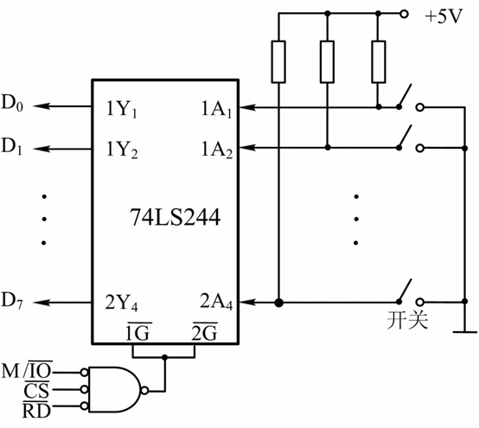
1) 无条件传送方式
最简单的输入端口：按键开关的状态输入口。
开关经1个8位三态缓冲器接到数据总线，用IN指令将开关状态读入缓冲器。
1-断开，0-闭合。
可随时读取开关状态。
图6.1

Slide 21
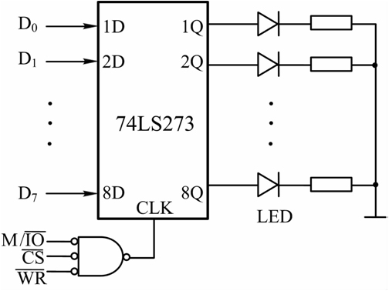
1) 无条件传送方式
最简单的输出口：LED的点亮和熄灭控制。
1个8位锁存器接8个LED显示器，用OUT指令将命令字送到LED，1-点亮，0-熄灭。
可随时改变LED状态。
图6.2

Slide 22
1. 程序控制方式
2) 条件传送
也称为查询式传送方式。CPU与外设交换数据一般很难满足无条件传送的条件。在开始传送前应先确认外设已处于准备好传送数据的状态，才能进行传送，即采用查询式传送方式。
这时CPU要先执行一条IN指令，从外设的状态口读取它的当前状态。如果外设未准备好数据或处于忙碌状态，则要反复执行读状态指令，不断检测外设状态，直至外设准备好了或不忙时为止。

Slide 23


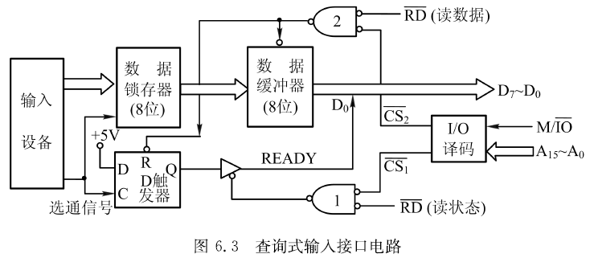
查询式输入接口电路
包括输入数据口和状态口。状态口( 有效)由1个D触发器和1个三态门构成，输入数据口( 有效)由1个8位锁存器和1个8位缓冲器构成。
执行IN指令选中状态口时，读取状态信息READY；执行IN指令选中数据口时，从缓冲器读取数据信息。

Slide 24




工作过程：
输入设备准备好数据后，向接口电路发选通信号，将数据打入锁存器，并使D触发器的Q端置1。
执行IN指令读状态口, 和 有效。Q端高电平经缓冲器送到数据线，作为READY信号读入累加器。
CPU查READY=1, 执行IN指令读数据口, 和 有效使数据缓冲器开启，锁存数据经缓冲器送上数据总线并进入累加器，同时将D触发器清0，一次数据传送完毕。
接着开始下个数据的传送，直至全部数据传送完毕。

Slide 25
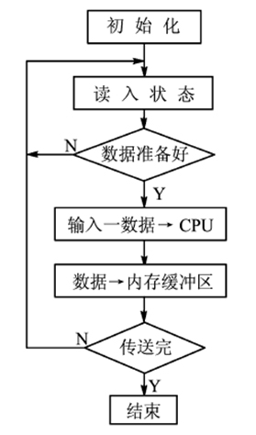
查询式输入数据的程序段：
MOV BX，0 ；初始化地址指针
MOV CX，COUNT_1 ；传送字节数
READ_S1：
IN AL，PORT_S1 ；读入状态位
TEST AL，01H ；数据准备好?
JZ READ_S1 ；否，循环检测
IN AL，PORT_IN ；准备好，读数据
MOV ［BX］，AL ；存入内存缓冲区
INC BX ；修改地址指针
LOOP READ_S1 ；未完，继续
… ；已传送完

Slide 26
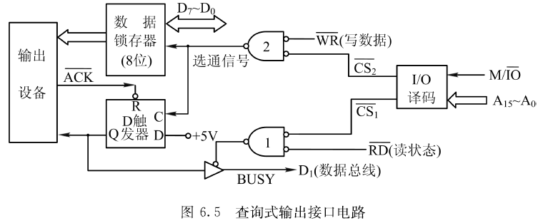


查询式输出电路和工作过程
CPU准备输出数据时先执行IN指令，它使状态口三态门开启，从数据总线D₁位读入BUSY状态。BUSY=1，外设忙；BUSY=0，CPU可向外设输出数据。
外设不忙时, 执行OUT指令选中数据口。 和 有效, 门2输出低电平选通信号，锁存器选通，将数据送向外设。同时，其后沿还使D触发器翻转，置Q为高电平，即把状态口的BUSY位置成1，表示忙碌。
输出设备取走数据后，送回一个应答信号 ，将D触发器清 0，即置BUSY=0，允许CPU送出下个数据。

Slide 27
2) 条件传送
查询式输出数据的程序段：
MOV CX，COUNT_2 ；传送的字节数
READ_S2：
IN AL，PORT_S2 ；读入状态位
TEST AL，02H ；忙否?
JNZ READ_S2 ；忙，循环检测
MOV AL，待输出数据 ；不忙
OUT PORT_OUT，AL ；输出数据
LOOP READ_S2 ；未传送完，循环
… ；已传送完

Slide 28
2. 中断方式
查询式数据传送，CPU会化许多时间去等待数据或外设准备就绪，效率很低。
例如：若一个操作员每秒可从键盘输入5个字符，平均每个字符占200000μs，而计算机只要用10μs就能从键盘读入1个字符，这样就有999950μs花在检测键盘状态和等待上，即99.99%的时间因等待而浪费了。

Slide 29
2. 中断方式
采用中断方式后，CPU平时可以执行主程序，只有当输入设备将数据准备好了，或者输出端口的数据缓冲器已空时，才向CPU发中断请求。CPU响应中断后，暂停执行当前的程序，转去执行管理外设的中断服务程序。
在中断服务程序中，用输入或输出指令在CPU和外设之间进行一次数据交换。等输入或输出操作完成之后，CPU又回去执行原来的程序。
有关中断的概念，将在第8章中详细介绍。

Slide 30
3. DMA方式
当CPU与高速I/O设备如磁盘交换数据，或者与外设进行成组数据交换时，中断方式仍显得太慢。
DMA(Direct Memory Access)传送方式，也就是直接存储器存取方式，可以在不受CPU干预的情况下，实现存储器与外设间的高速交换数据。

Slide 31
3. DMA方式
DMA方式也要利用系统的数据总线、地址总线和控制总线来传送数据。
平时总线由CPU管理，当外设需用DMA方式传送数据时，可请求CPU让出总线控制权，用专用硬件接口电路（DMA控制器）来取代CPU，临时接管总线，控制外设和存储器之间直接进行成批、高速的数据传送，不用CPU 干预。
DMA控制器功能：能给出访问内存所需的地址信息，并能自动修改地址指针；能设定和修改传送的字节数，还能向存储器和外设发出相应的读/写控制信号；DMA传送结束后，能释放总线，把总线控制权交还给CPU。
8237A是一种典型的DMA控制器，其工作原理和使用方法等，将在第11章专门介绍。

Slide 32
§6.1 I/O接口
6.1.1 I/O接口的功能
6.1.2 I/O端口及其寻址方式
6.1.3 CPU与外设间的数据传送方式
6.1.4 PC机的I/O地址分配

Slide 33
6.1.4 PC机的I/O地址分配
1. PC/XT机的I/O端口分配
PC机中，中断控制、DMA控制、动态RAM刷新、系统配置识别、键盘代码读取及扬声器发声等都是由可编程I/O接口芯片控制的。
接口芯片包括：中断控制器8259A、DMA控制器8237A-5、并行接口芯片8255A-5、计数器/定时器8253-5等，都要使用I/O端口地址。
除键盘、显示器、打印机、磁盘驱动器等常规外设，在系统板上还有8个I/O扩展槽，可在槽中插入I/O适配器，即扩展卡，提供数据采集卡、通信卡等其它外设接口，它们也需用I/O端口地址。系统统一安排这些端口的地址。

Slide 34
PC/XT机系统中，使用低10位地址(A₉~A₀)寻址I/O端口，I/O地址空间占1K。当A₉=0时，寻址系统板上的512个端口；当A₉=1时，寻址I/O通道上的512个端口。
系统板和I/O通道上的I/O端口地址分配见表6.1。表中，系统板地址含两部分，前面是译码电路生成的地址，而括号( )中是I/O接口芯片实际使用的地址。

Slide 35
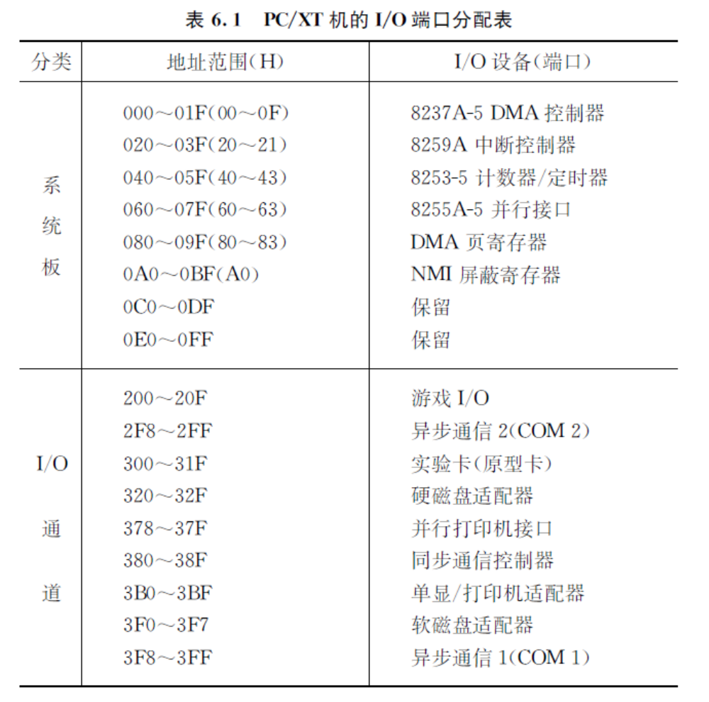

Slide 36
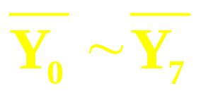

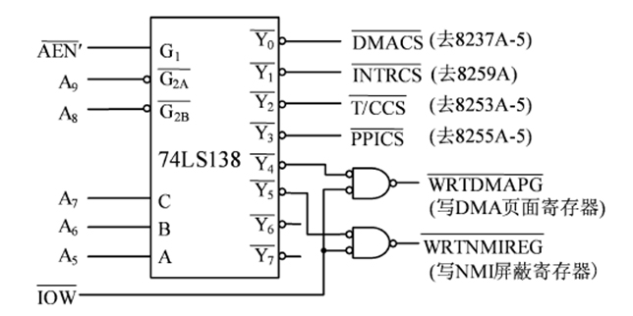
系统板上I/O端口译码电路
各接口芯片的片选信号由74LS138译码电路产生，在CPU控制系统总线时，AEN’=1，这时若A₉A₈=00，则译码器选通，对输入A₇A₆A₅译码，在 中产生一个低电平输出信号，接到相应接口芯片的 端或控制端。
图6.7

Slide 37
电路在I/O读写命令控制下工作。I/O地址的低4位A₃∼A₀用作控制芯片内部寄存器的选择信号，这样每个译码输出端都包含2⁴=16个端口地址。
有些接口芯片内部有16个寄存器，例如8237A DMA控制器，使用00∼0FH共16个端口地址。
多数接口芯片内部没有16个寄存器，如8259A只有2个寄存器，8253-5和8255A各有4个寄存器，较高位地址可以不用，仅用A₁和A₀等低位地址选择端口。
8259A占用的端口地址范围为020H∼03FH，但实际只用到最低2个端口地址20H和21H，而NMI屏蔽寄存器仅用了1个I/O地址A0H。

Slide 38
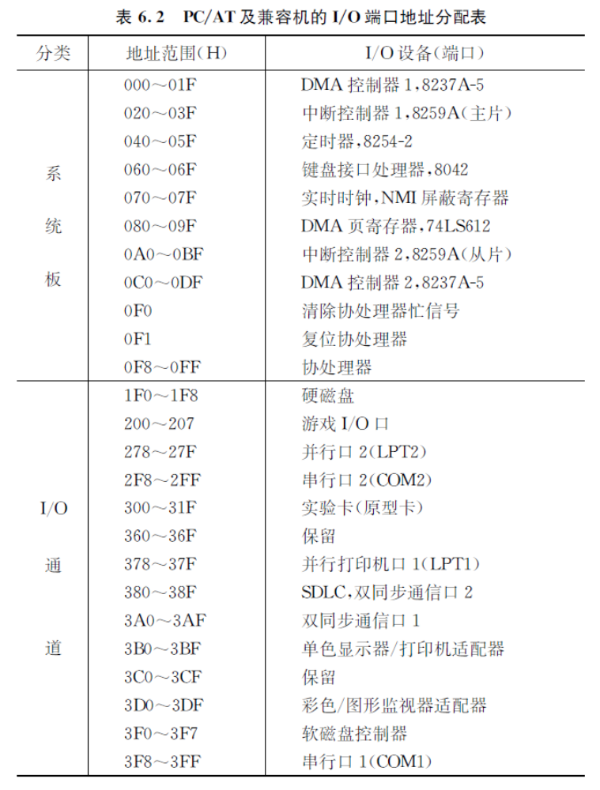
2. PC/AT机端口地址
以80286为CPU的PC /AT机中，也只使用低10位地址进行I/O端口地址的译码。
地址范围000~3FFH, 但使用两片8237A-5 DMA控制器, 两片8259A中断控制器，定时器使用8254-2。
PC/AT及其兼容机的I/O端口地址分配如表6.2。

